Slide 1



Slide 2
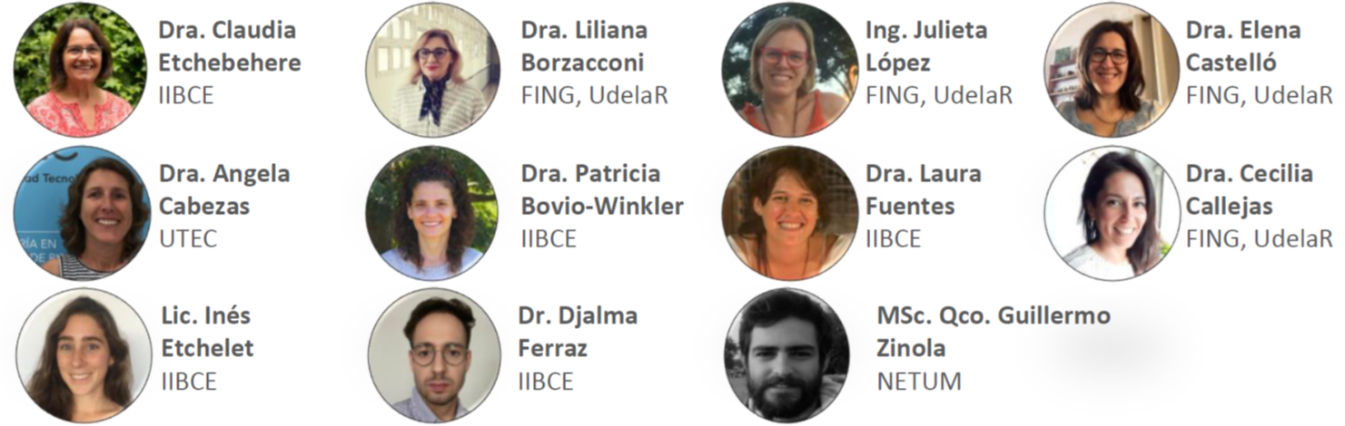
Docentes participantes

Slide 3
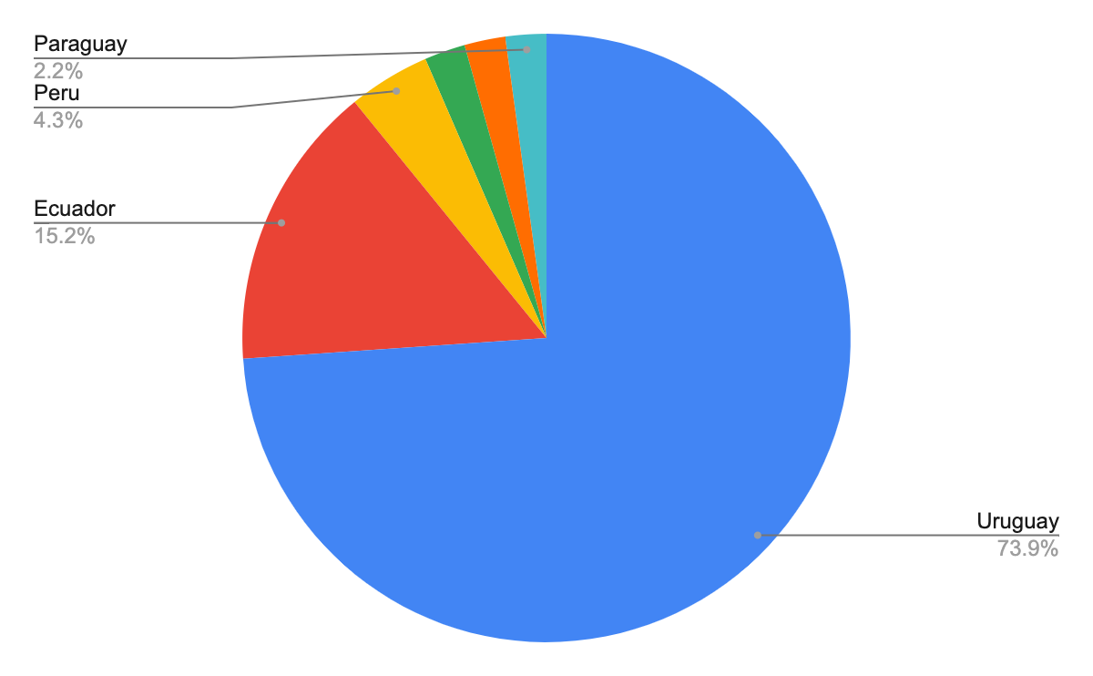
Inscriptos
47 inscriptos

Slide 4
Esquema del curso
13 clases teóricas (de 9 a 10)
3 seminarios de discusión de trabajos científicos (de 9 a 10)
2 visitas técnicas (PTAR OSE, MOSA)
Práctico
2 grupos de práctico (10 personas cada uno)
  Sistemas aerobios
  Sistemas anaerobios
  3 clases de 2 horas (2 clases presenciales, una virtual)
  Presentacion de resultados (evaluación)

Slide 5
Esquema curso
Aguas residuales y normativas
Sistemas aerobios
Sistemas anerobios
Remoción de nitrógeno
Remoción de fósforo
Concepto biorefinería
Ejemplo empresa
Visitas técnicas

